Slide 1

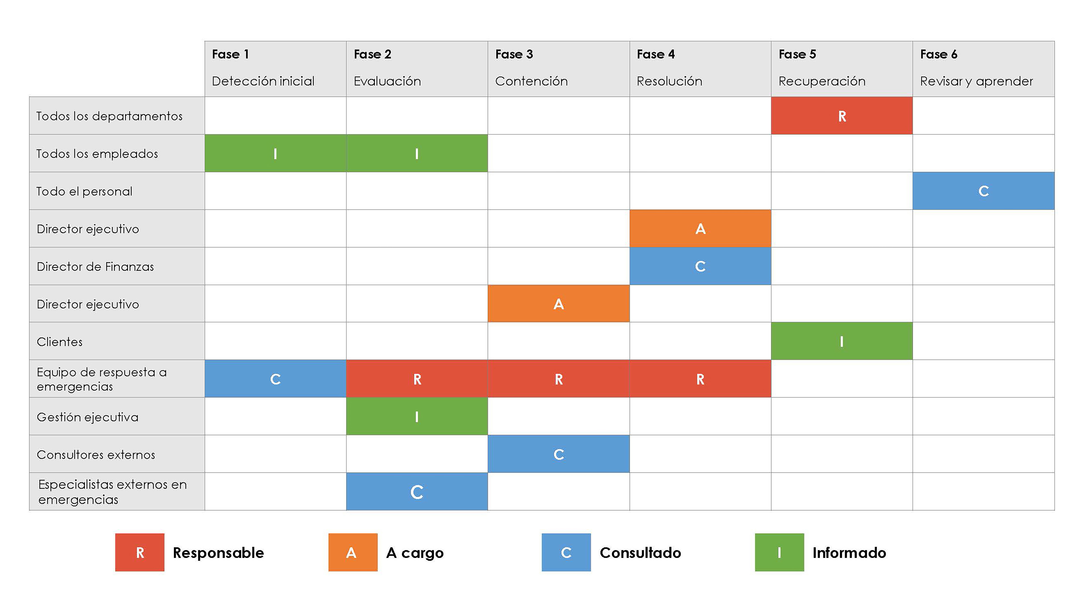
Plantilla de matriz de derivación de respuesta a emergencias
Cuándo se debe usar esta plantilla: Utilice esta plantilla para gestionar y derivar las respuestas a emergencias de manera eficiente; además, asegúrese de que las funciones y personas adecuadas manejen cada fase de la emergencia de acuerdo con un plan claro y estructurado.
Funciones notables de la plantilla: En esta plantilla, se incluye un formato de matriz RACI (responsable, a cargo, consultado e informado); además, se enumeran las fases de derivación en la columna a la izquierda y se ubican las funciones o las personas responsables como encabezados de columna. Con esta matriz, se logra un enfoque detallado y organizado a partir del cual es posible asignar responsabilidades y garantizar la aprobación durante situaciones de emergencia.

Slide 2
Plantilla de matriz de derivación de respuesta a emergencias
Fases de escalamiento | Enumera cada fase de la respuesta a la emergencia.
R - Responsable | Persona(s) que realizará(n) la tarea
A - A cargo | Persona que es la máxima responsable y tiene autoridad para decidir y poder de veto
C - Consultado | Personas a las que se les pide opinión; por lo general, son expertos en el asunto
I - Informado | Personas a las que se mantiene actualizadas sobre el progreso; por lo general, son aquellas afectadas por los resultados de las tareas

Slide 3
Matriz de derivación de respuesta a emergencias
 | Fase 1 | Fase 2 | Fase 3 | Fase 4 | Fase 5 | Fase 6
 | Detección inicial | Evaluación | Contención | Resolución | Recuperación | Revisar y aprender
Todos los departamentos |  |  |  |  | R
Todos los empleados | I | I
Todo el personal |  |  |  |  |  | C
Director ejecutivo |  |  |  | A
Director de Finanzas |  |  |  | C
Director ejecutivo |  |  | A
Clientes |  |  |  |  | I
Equipo de respuesta a emergencias | C | R | R | R
Gestión ejecutiva |  | I
Consultores externos |  |  | C
Especialistas externos en emergencias |  | C
R | Responsable | A | A cargo | C | Consultado | I | Informado

Slide 4
Matriz de derivación de respuesta a emergencias
 | Fase 1 | Fase 2 | Fase 3 | Fase 4 | Fase 5 | Fase 6
 | Detección inicial | Evaluación | Contención | Resolución | Recuperación | Revisar y aprender
Asesor financiero |  |  |  |  | C
Recursos Humanos |  |  |  |  | C
Pares del sector |  |  |  |  |  | I
Asesor legal | C |  | C
Servicios locales de emergencias | I
Autoridades locales de Gobierno |  |  | I
Equipo de seguridad en el terreno | R
Relaciones públicas |  |  | I
Gerente de garantía de calidad |  |  |  |  |  | A
Administrador de recuperación |  |  |  |  | A
Organismos reguladores |  |  |  | I
R | Responsable | A | A cargo | C | Consultado | I | Informado

Slide 5
Matriz de derivación de respuesta a emergencias
 | Fase 1 | Fase 2 | Fase 3 | Fase 4 | Fase 5 | Fase 6
 | Detección inicial | Evaluación | Contención | Resolución | Recuperación | Revisar y aprender
Comité de revisión |  |  |  |  |  | R
Gestión de riesgos |  |  |  | C
Responsable de seguridad |  | A | R
Administrador de seguridad | A | C
Accionistas |  |  |  | I
Proveedores |  |  |  |  | I
Equipos técnicos |  |  |  | R
R | Responsable | A | A cargo | C | Consultado | I | Informado

Slide 6
DESCARGO DE RESPONSABILIDAD Todos los artículos, las plantillas o la información que proporcione Smartsheet en el sitio web son solo de referencia. Si bien nos esforzamos por mantener la información actualizada y correcta, no hacemos declaraciones ni garantías de ningún tipo, explícitas o implícitas, sobre la integridad, precisión, confiabilidad, idoneidad o disponibilidad con respecto al sitio web o la información, los artículos, las plantillas o los gráficos relacionados que figuran en el sitio web. Por lo tanto, la confianza que usted deposite en dicha información es estrictamente bajo su propio riesgo.

